Slide 1
НЭП в БЕЛАРУСИ
Подготовил: Веракса Виктор 10 «А»

Slide 2
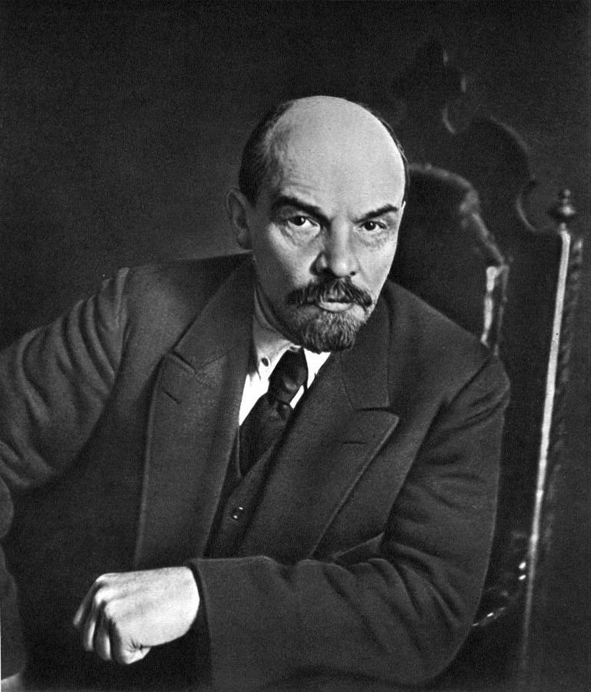
В Беларуси с 1914 по 1920 гг. промышленное производство сократилось в 5 раз. Железнодорожное хозяйство было разрушено. Сельское хозяйство не могло производить необходимое количество продовольствия. Жизненный уровень рабочих снизился примерно в 3 раза. Стремительно увеличивалась безработица. Это привело к политическому кризису, выразившемуся в недовольстве рабочих и крестьян советской властью. Большевики повсеместно применяют военную силу для подавления массовых выступлений рабочих и крестьян, антисоветских мятежей и политического бандитизма помещиков, белых офицеров царской армии, кулаков.
Выйти из тяжелейшего для страны положения можно было только при проведении кардинальных перемен. По предложению В.И. Ленина на 10-м съезде РКП(б) в марте 1921 г. принимается новая стратегия развития страны – новая экономическая политика (НЭП).

Slide 3
НЭП- Новая Экономическая Политика.

Slide 4
Цели нэпа
Усиление на экономической основе политического союза рабочего класса и крестьянства ради сохранения Советской власти.

Slide 5
Нэп — это в первую очередь переход от продразверстки к продналогу, размер которого был на 30—50 % ниже.
Продразвёрстка - (сокращённое от продовольственная развёрстка) это скупка государством, в годы войны или неурожаев, продовольствия у производителей (чаще всего крестьян) по фиксированной цене.
Продналог — твёрдофиксированный продовольственный натуральный налог, взимаемый с крестьянских хозяйств, введённый декретом ВЦИК от 21 марта 1921 года взамен продразвёрстки. Был первым актом Новой экономической политики.

Slide 6
- Развивалась государственная, кооперативная и частная торговля. Прямой продуктообмен между городом и деревней прекращался. Начался переход к товарно-денежным отношениям.
- В 1922–1924 гг. проведена денежная реформа, результатом которой стало введение в обращение обеспеченного золотом червонца.
- Начали работать ярмарки, торговые выставки, биржи.
- Одной из новых форм хозяйственных отношений стала аренда. В аренду сдавалась земля, мелкие и средние предприятия. Это способствовало восстановлению сельского хозяйства, восстановлению предприятий, созданию новых рабочих мест и повышению их рентабельности.
- Одной из форм хозяйствования стали концессии. Государство представляло предприятия или территорию для разработки природных ресурсов иностранному капиталу. Концессии облагались такими же налогами, что и государственные предприятия.

Slide 7
- Промышленные предприятия переводились на хозрасчет, основными принципами которого провозглашались самостоятельность и самоокупаемость.
- Декретами ВЦИК и СНК (май-август 1921 г.) приостанавливалась национализация мелкой и средней промышленности. В частные руки могли передаваться предприятия с численностью до 20 человек.
- Активно развивалось банковское кредитование, которое стало не безвозмездным финансированием, а сугубо коммерческой сделкой.

Slide 8
Итоги нэпа
В 1926 г. промышленность и сельское хозяйство достигли довоенного уровня. В 1926-1927 хозяйственном году основные фонды предприятий составили почти 87 млн против 59 млн в 1913 г. Были реконструированы и построены стекольная фабрика «Борисов», Копысский кафельный завод, Витебская льнопрядильная фабрика «Двина», заводы по переработке древесины и сельскохозяйственной продукции. На основе плана ГОЭЛРО восстанавливаются старые электростанции и строились новые. В 1925-1926 гг. в Беларуси работало вместе с производственными энергоустановками около 100 электростанций, почти в 3 раза больше, чем в 1913 г. В 1927 г. началось строительство Осиновской электростанции. В СССР к 1925 г. выработка электроэнергии увеличилось в 6 раз по сравнению с довоенной. За годы НЭПа восстановлен железнодорожный и речной транспорт. Интенсивно шёл процесс ремонта и строительства гужевых и шоссейных дорог. В 1924 г. были открыты первые автобусные маршруты: Минск - Червень, Минск - Острошицкий городок и др

Slide 9
Таким образом, НЭП создавал благоприятные предпосылки для перехода к принципиально иной модели социализма. Необходимо было провести реформу политической системы на демократических принципах. Однако НЭП и демократия были несовместимы с пониманием сталинским руководством перспектив развития страны. Поэтому произошел возврат к командно-административной, тоталитарной системе.

Slide 10
Спасибо за внимание, Семен Васильевич!!!!!!!! Я очень старался))))

